Slide 1

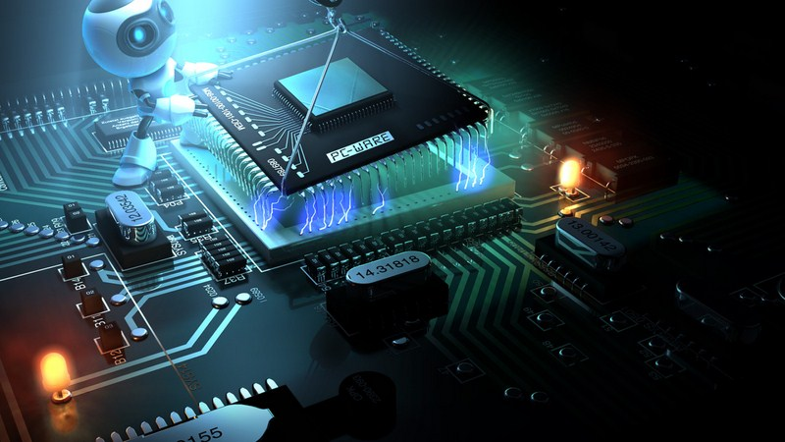
LENGUAJE ENSAMBLADOR (7°-ICI)
Mtro. en Ing. Armando Álvarez Fdez.
Ago-2024

Slide 2
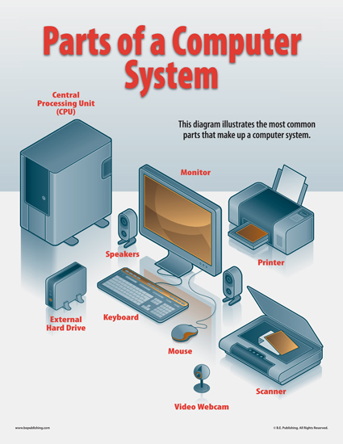
FUNDAMENTOS DE UN SISTEMA DE COMPUTO
¿Qué es el sistema de Computo?
Un sistema de Computo es un conjunto de dispositivos integrados que ingresan, generan, procesan y almacenan datos e información. Los sistemas de Computo se construyen actualmente alrededor de al menos un dispositivo de procesamiento digital (CPU) y todo su hardware de soporte, así como de programas de software y del talento humano que los vuelve productivos.

Slide 3
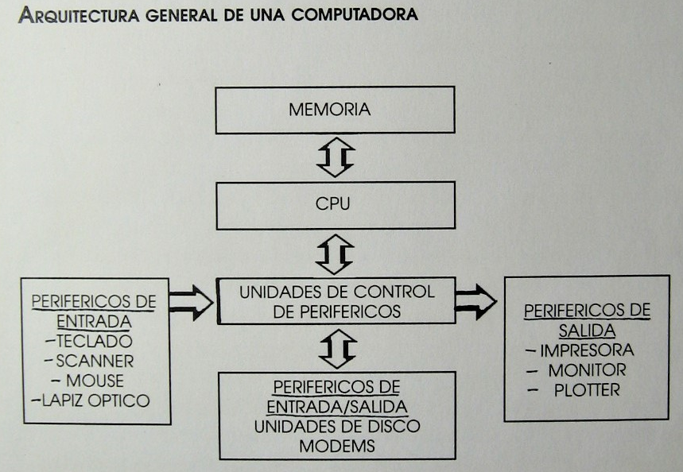

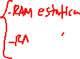






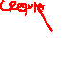
¿Por qué se llama sistema de Computo?
Se hace referencia a la computadora como un sistema porque está formada por componentes integrados (entrada, salida, almacenamiento y CPU) que trabajan juntos para realizar los pasos necesarios en el programa que se se está ejecutando.

Slide 4
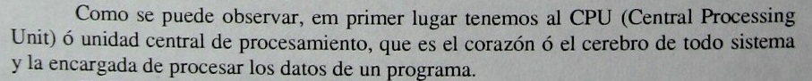
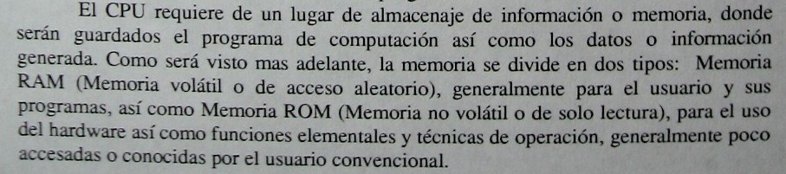

Slide 5
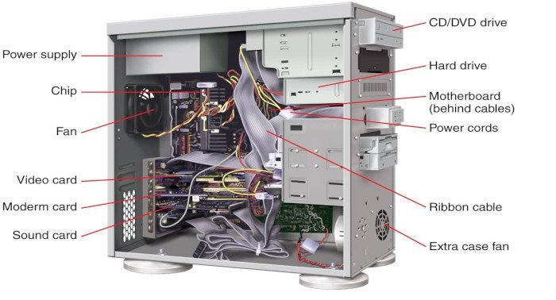
COMPONENTES PRINCIPALES DE HARDWARE
EN UN SISTEMA DE COMPUTO
Procesador
Almacenamiento (RAM y ROM)
Unidades de control de dispositivos periféricos
Dispositivos de Entrada,
Dispositivos de Salida
Dispositivos de Entrada/Salida

Slide 6
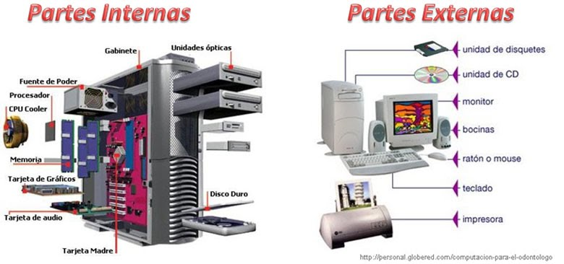

Slide 7
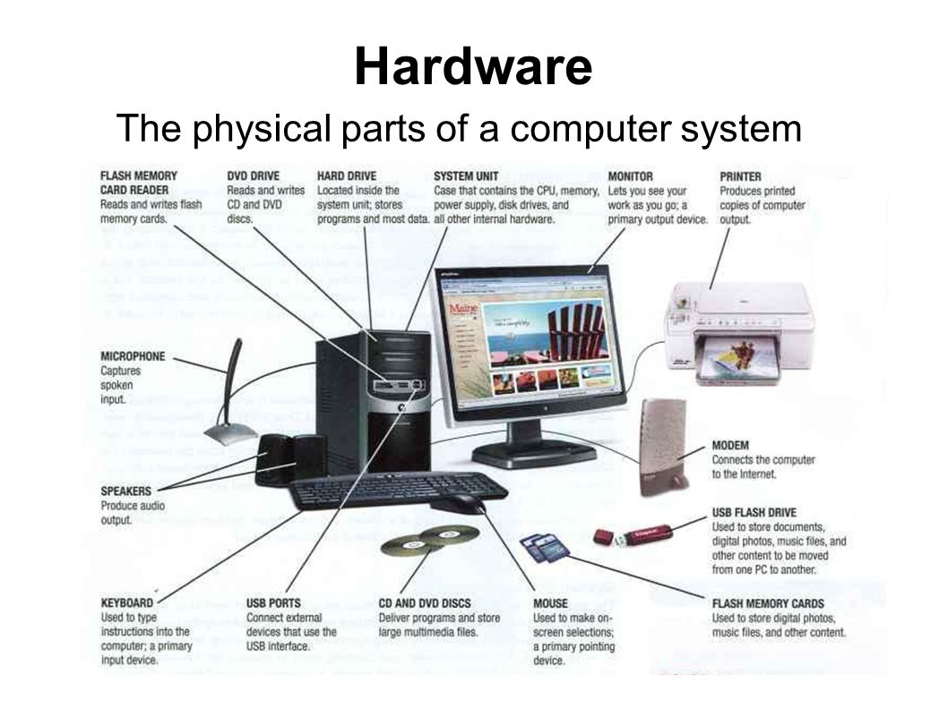

Slide 8
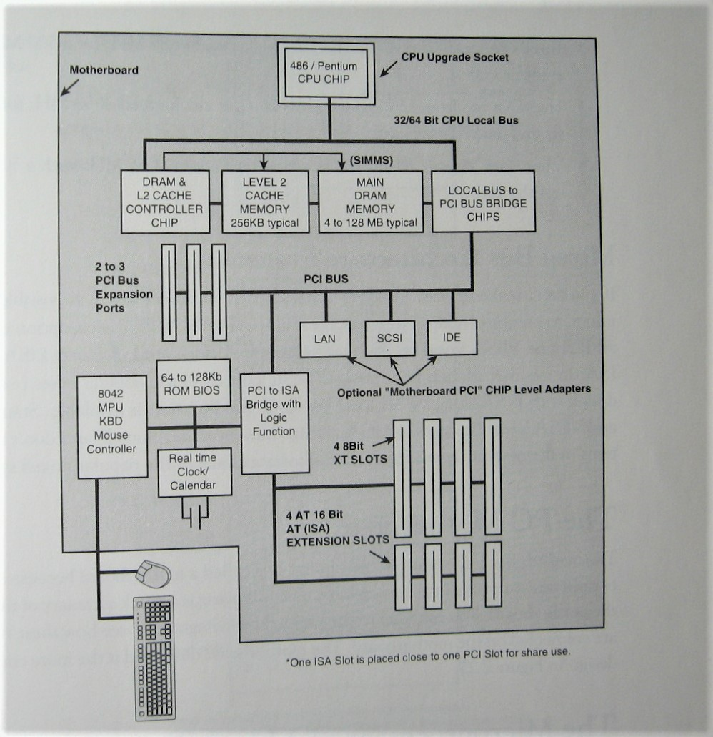
TARJETA MADRE (MOTHERBOARD)

Slide 10
MICROPROCESADORES
CISC Y RISC

Slide 11
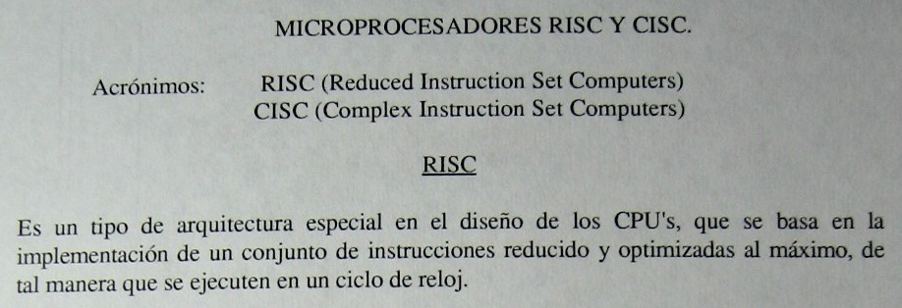
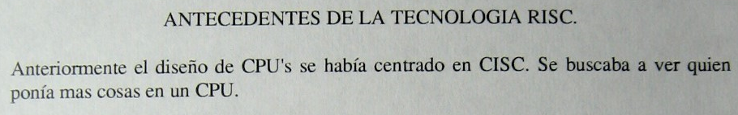

Slide 12
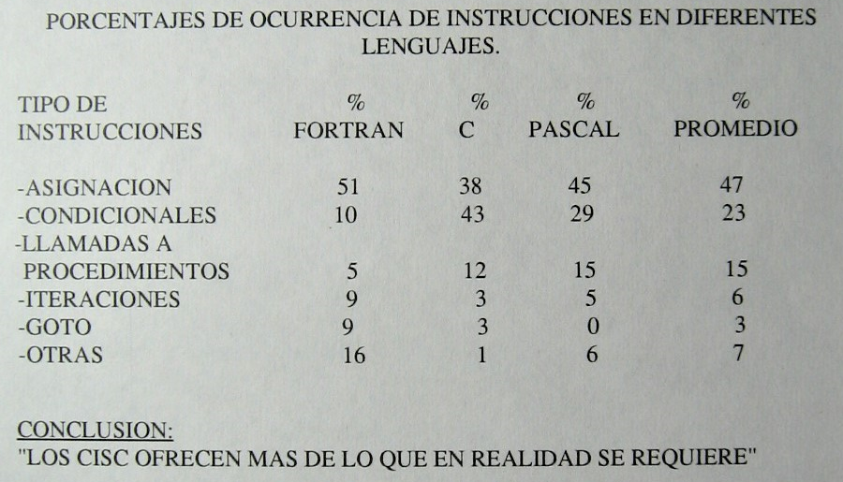

Slide 13
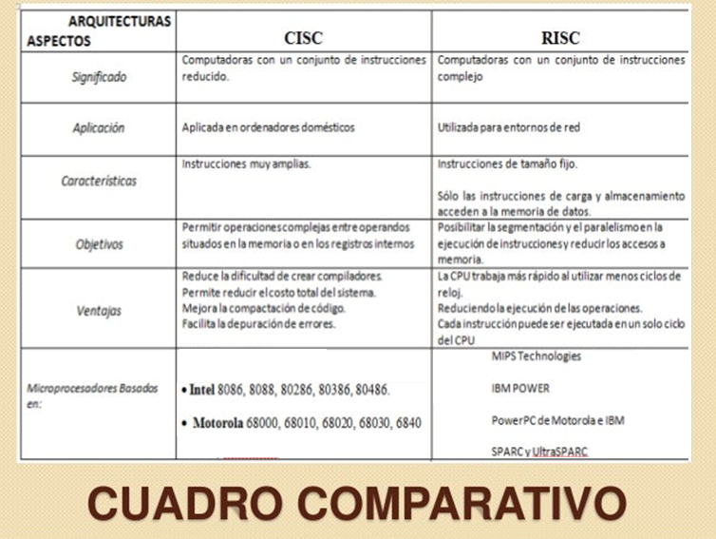

Slide 14
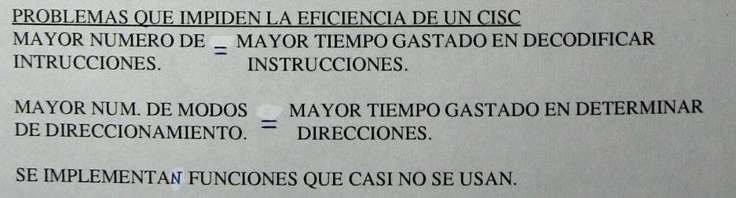

Slide 15
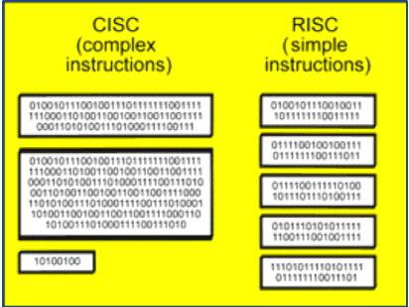

Slide 16
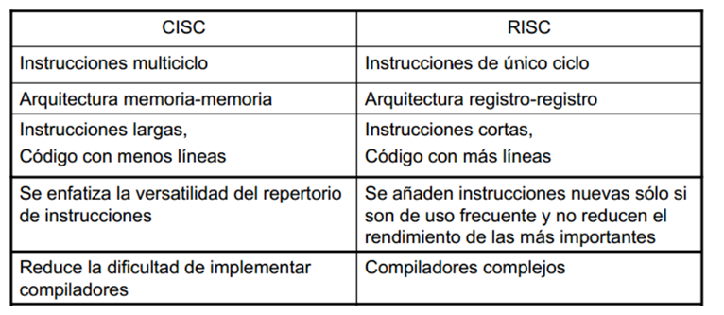

Slide 17
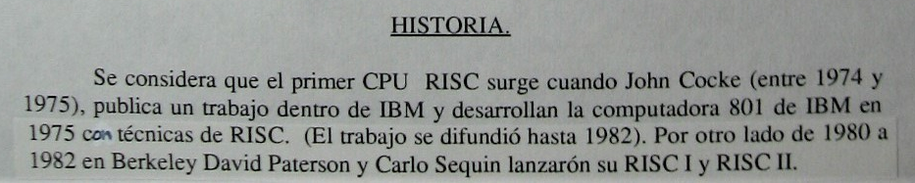
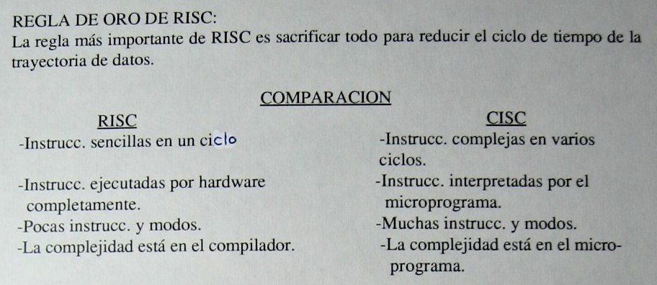

Slide 18
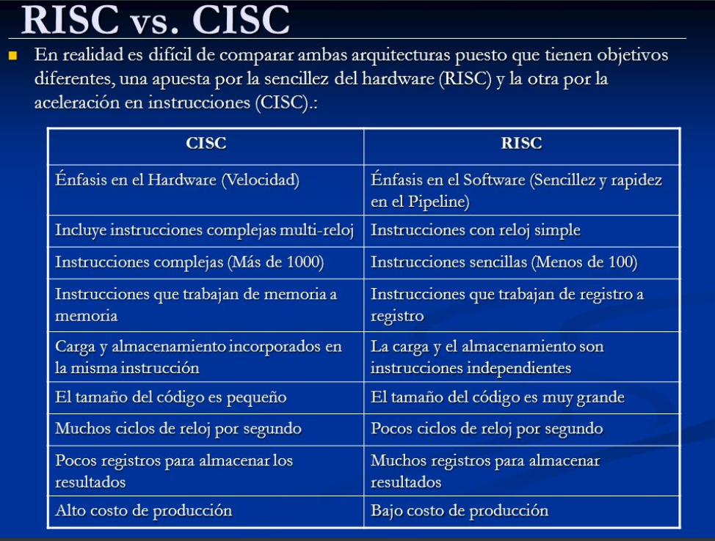

Slide 19
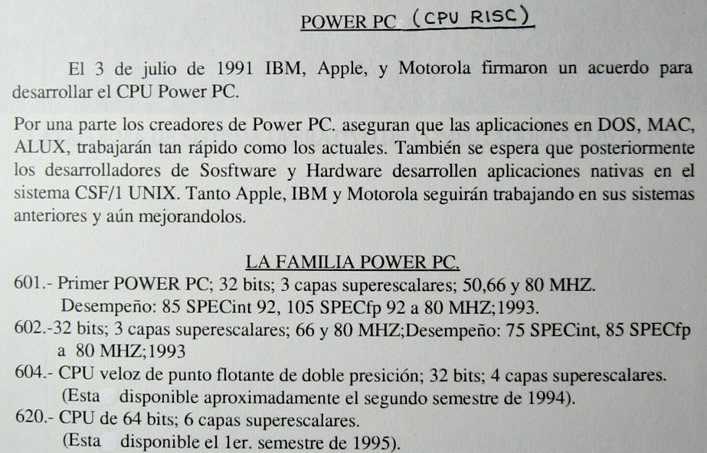

Slide 20
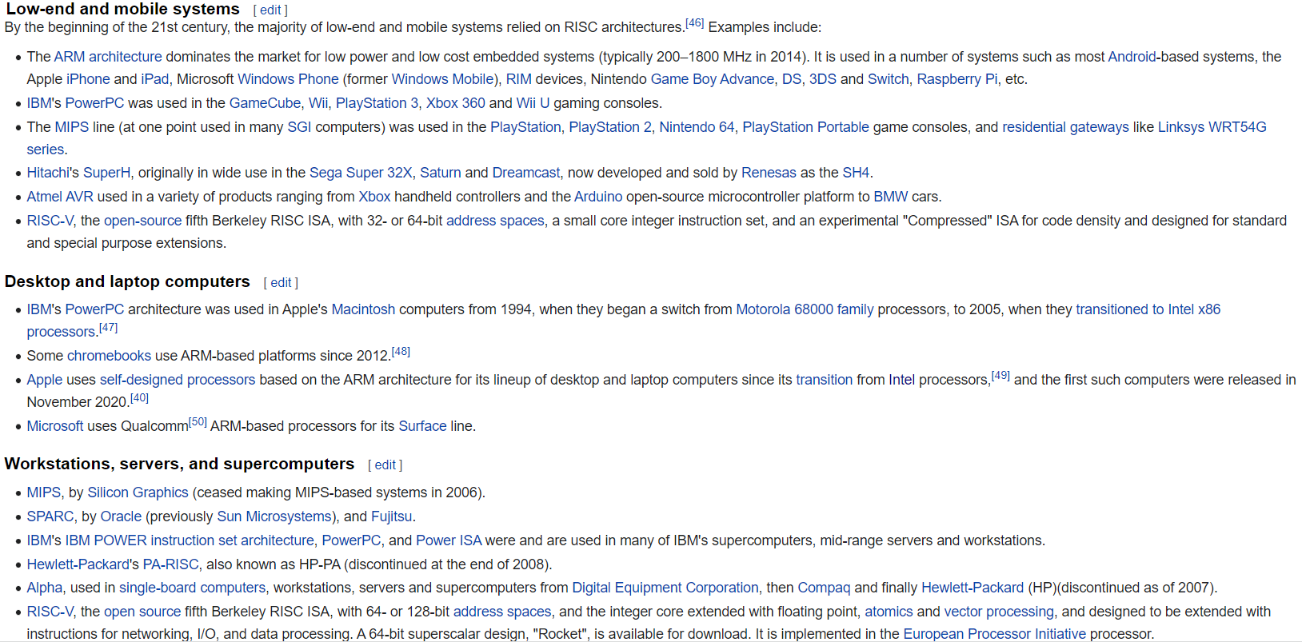
ALGUNOS OTROS CPUs RISCs:

Slide 21
TAXONOMÍA DE FLYNN

Slide 22
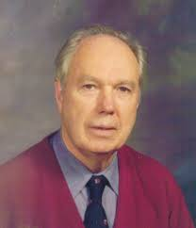
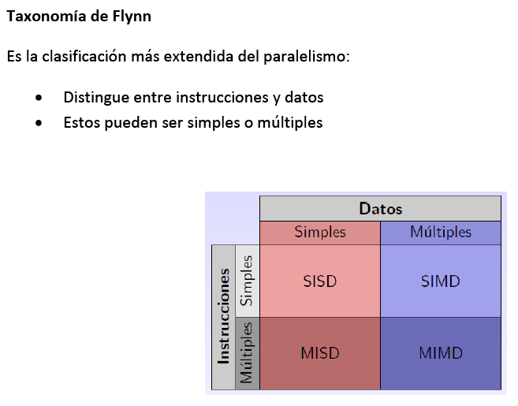
TAXONOMÍA DE FLYNN
La taxonomía de Flynn es una clasificación para las computadoras con arquitectura paralela, propuesta por el profesor emérito de la Universidad de Stanford Michael J. Flynn, la cual clasifica a las mismas atendiendo a la cantidad de instrucciones y flujo de datos concurrentes en un instante de procesamiento.

Slide 23
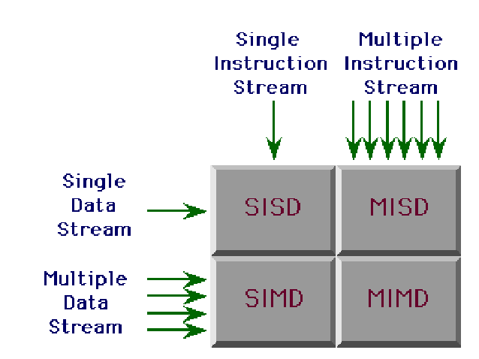
TAXONOMÍA DE FLYNN

Slide 24
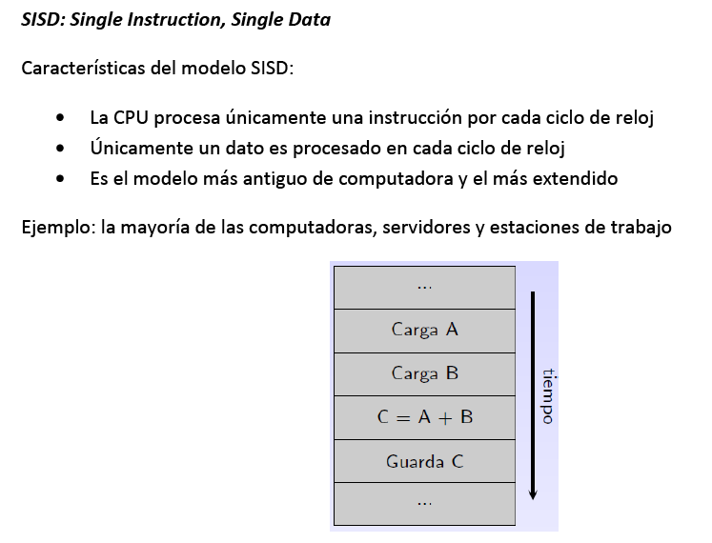
SISD:(Single Instruction Single Data)
Esta clasificación se refiere a las computadoras tradicionales y secuenciales en las cuales una instrucción a la vez se ejecuta sobre un único dato cada ciclo de reloj.
Los datos en cuestión se almacenan en una única memoria en la cual se usan técnicas como la segmentación para evitar errores de fragmentación interna. Un ejemplo sencillo de estas computadoras son los antiguos mainframe basados en la arquitectura de Von-Neumann.

Slide 25
Constan de una única unidad de control de memoria (CU, control unit) y una única unidad aritmético-lógica (ALU), por tanto, sólo ejecuta una única instrucción en un único dato por ciclo de reloj. Corresponde a la arquitectura de von Neumann original.

Slide 26
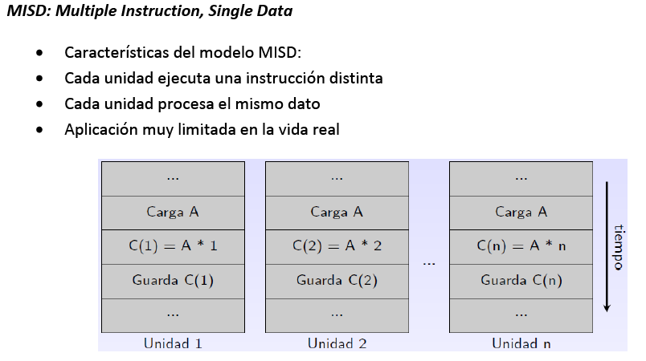
MISD: (Multiple Instruction Single Data)
Arquitectura que se refiere a múltiples instrucciones ejecutándose sobre un único dato. Comúnmente se considera esta arquitectura poco práctica ya que en tiempo de ejecución la efectividad del paralelismo requiere un múltiple flujo de datos y, además, el acceso concurrente a un mismo dato en memoria puede ocasionar que un CPU tenga que esperar a que el recurso(dato) esté disponible para poder acceder a él.

Slide 27
Las pocas computadoras de este tipo, que existen generalmente se utilizan para tolerancia a fallos, donde varios chequeos se hacen en paralelo y un resultado general se guarda en una variable en memoria.

Slide 28
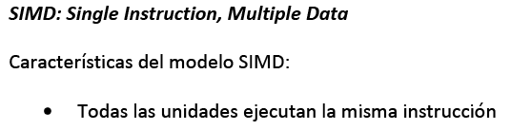
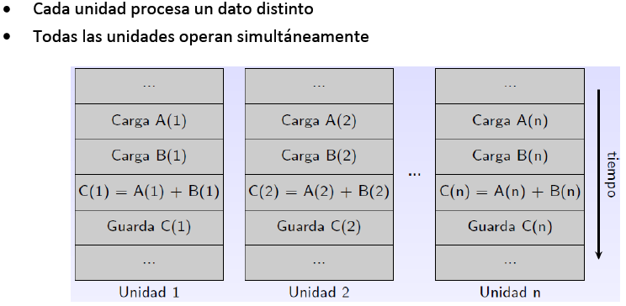
SIMD:(Single Instruction Multiple Data)
Esta arquitectura representa la ejecución de una misma instrucción sobre un conjunto de datos. La misma es comúnmente vista en ciclos de programación que ejecutan una misma instrucción una y otra vez sobre datos de un arreglo o conjunto de datos. En la arquitectura SIMD estos datos son procesados por múltiples CPU que ejecutan la misma instrucción sobre una parte del conjunto o arreglo, cada uno, hasta llegar a procesar la totalidad de los mismos.

Slide 29
Dos tipos de arquitecturas SIMD son:
Procesadores vectoriales (vector processors). Son procesadores cuyas instrucciones trabajan no en un dato a la vez (escalar), sino en arreglos de datos (vectores). Por ejemplo, un procesador tradicional puede calcular la suma de dos registros y guardar el resultado en uno de ellos. Un procesador vectorial tiene varias ALU y puede calcular la suma (una instrucción) de un arreglo de números en un ciclo de reloj si el tamaño del arreglo es menor o igual que su cantidad de ALU.
Unidades de procesamiento gráfico (GPU, graphics processing units). Son similares a los procesadores tradicionales con algunas diferencias. Las instrucciones están orientadas al trabajo con gráficas, como suavizar una curva o aplicar efectos a píxeles, puntos, líneas o triángulos. Dado que estos elementos son usualmente independientes, las GPU son arquitecturas altamente paralelas, compuestas de múltiples shaders. Aunque las GPU se suelen clasificar como arquitecturas SIMD, pueden ejecutar instrucciones distintas en distintos datos.

Slide 30
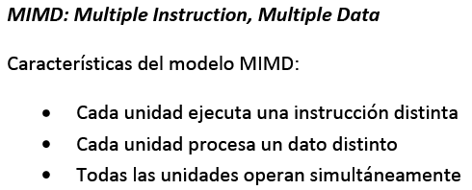
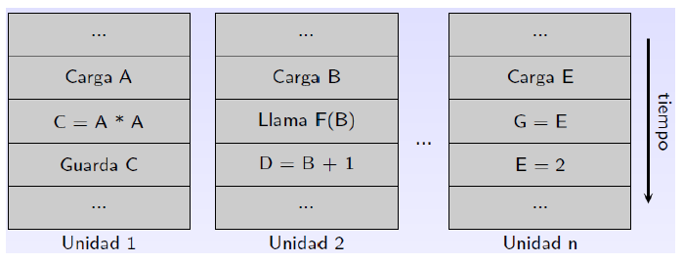
MIMD: (Multiple Instruction Multiple Data)
Esta arquitectura representa a un conjunto de instrucciones que se ejecutan sobre un conjunto múltiple de datos. La misma es muy usada hoy en día para explotar el paralelismo ya sea con memoria distribuida y memoria compartida o híbridos como los clústers de computadoras. Muchos multiprocesadores modernos(como los de la tecnología Core i de Intel) entran en esta clasificación.^{[2]}

Slide 31
Dos o más núcleos pueden estar simultáneamente ejecutando instrucciones distintas y en datos distintos. Después del 2005 las arquitecturas SISD dejaron de ser las más comunes para dar paso a las arquitecturas MIMD.
Las arquitecturas de múltiples instrucciones y múltiples datos se pueden clasificar en sistemas de memoria compartida y sistemas de memoria distribuida.
Fuentes
DUNCAN, Ralph. A survey of parallel computer architectures. Computer, 1990, vol. 23, no 2, p. 5-16.
JOHNSON, Eric E. Completing an MIMD multiprocessor taxonomy. ACM SIGARCH Computer Architecture News, 1988, vol. 16, no 3, p. 44-47.

Slide 32
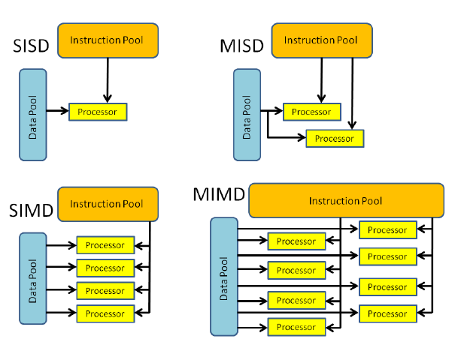
TAXONOMÍA DE FLYNN DE LA ARQUITECTURA DE COMPUTADORAS

Slide 41
APENDICES

